Slide 2
МУНИЦИПАЛЬНЫЙ ОКРУГ ТАЗОВСКИЙ РАЙОН
Муниципальное бюджетное дошкольное образовательное учреждение
детский сад «Оленёнок»
Визитная карточка
младшей группы
«УЛЫБКА»
Тазовский 2023

Slide 3
»
МУНИЦИПАЛЬНЫЙ ОКРУГ ТАЗОВСКИЙ РАЙОН
Муниципальное бюджетное дошкольное образовательное учреждение
детский сад «Оленёнок»
ул. Северная, 5, п. Тазовский, Ямало-Ненецкий автономный округ, 629350
тел./факс:8 (34940)2-00-15/2-00-10,
olenenok@tazovsky.yanao.ru
http://taz-olenenok.ru/
Административно – управленческий персонал
Заведующий
Зимина Елена Фёдоровна
Заместитель заведующего по ВМР
Турченко Елена Александровна

Slide 4
Работа МБДОУ д/с «Оленёнок»
Познавательно-речевое развитие
Физическое развитие
Художественно-эстетическое развитие
Социально-личностное развитие
Здоровье сберегающее развитие
Нравственно-патриотическое развитие
Трудовое развитие
Проектная деятельность

Slide 5
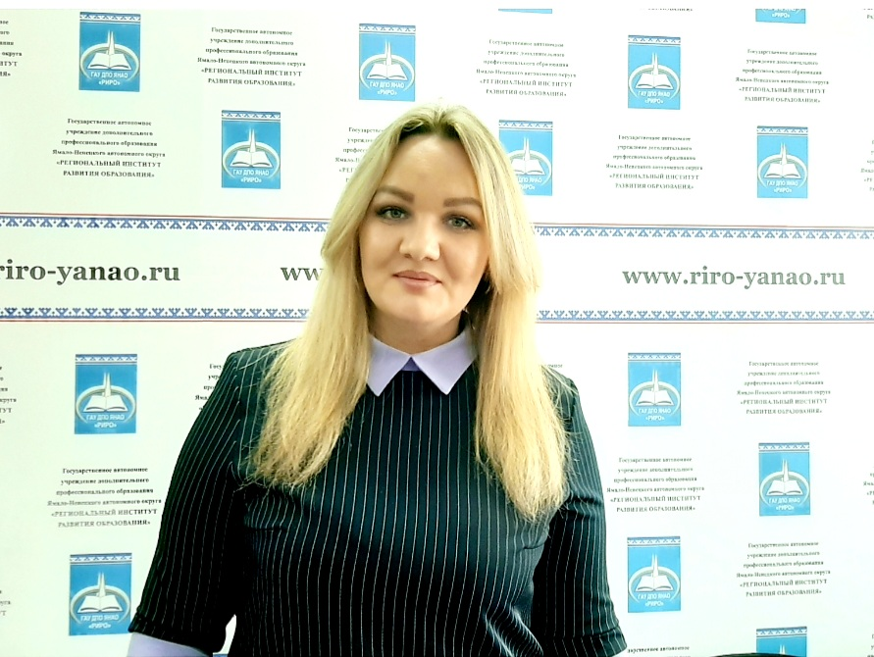
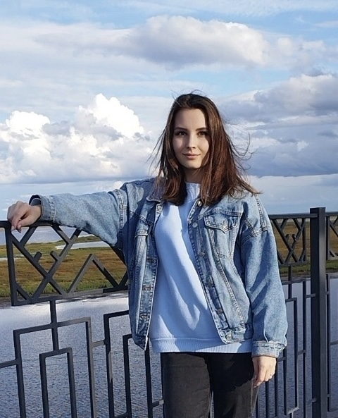
В нашей группе работают:
»
Воспитатель:
Рыжова Мария Андреевна Квалификационная категория: не имеет.
Воспитатель:
Павленина Алёна Игоревна
Квалификационная категория: соответствие занимаемой должности.

Slide 6
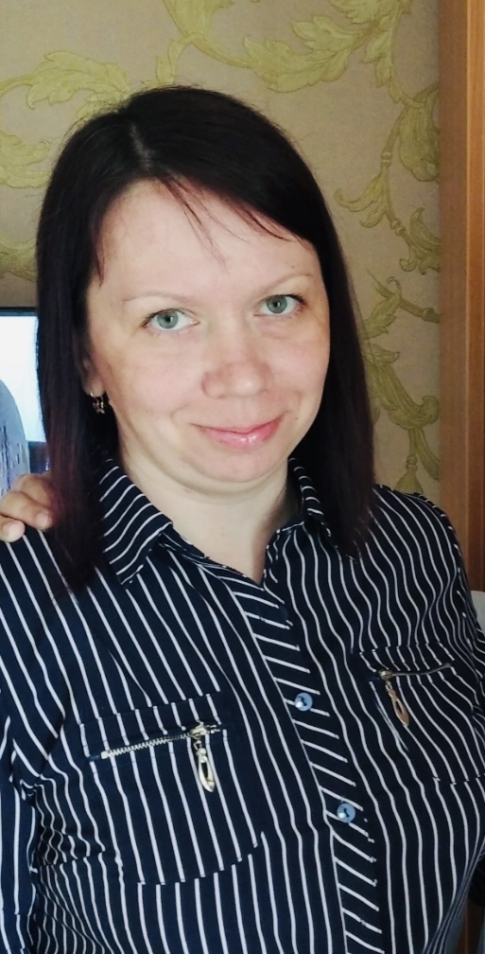
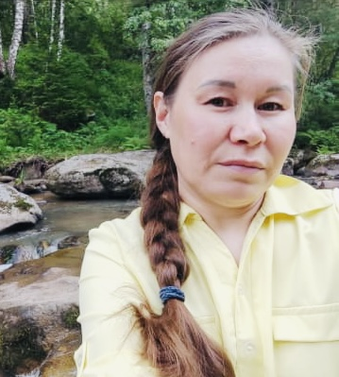
В нашей группе работают:
»
Младший воспитатель:
Максудова Оксана Владимировна
Младший воспитатель:
Щербакова Елена Александровна

Slide 7
Наш девиз

Slide 8
Приоритетные направления работы
Сохранение и укрепление здоровья детей
физическое и психологическое здоровьесбережение детей
формирование навыков здорового образа жизни
обеспечение условий безопасности жизнедеятельности детей в ДОУ
формирование у воспитанников эмоционально-волевых качеств и общечеловеческих ценностей
взаимодействие с семьями детей на правах партнерства
гуманизация целей и принципов образовательной работы с детьми

Slide 9
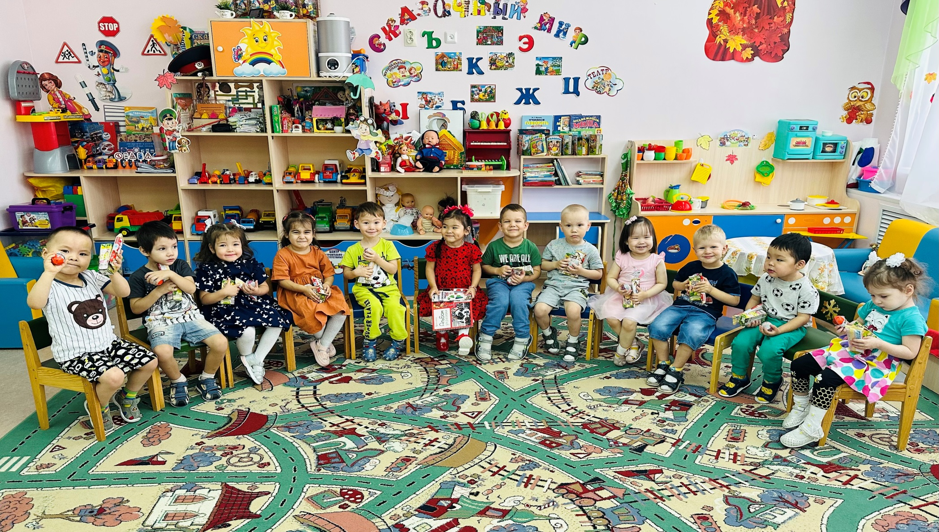
В нашей группе «УЛЫБКА»
8 замечательных девочек и
10 трудолюбивых мальчиков.

Slide 10
В нашей группе есть
Развивающая предметно-пространственная среда – для чего она нужна?
Развивающая предметно-пространственная среда обеспечивает максимальную реализацию образовательного потенциала пространства группы, участка и материалов, оборудования и инвентаря для развития детей дошкольного возраста, охраны и укрепления их здоровья, учёта особенностей и коррекции недостатков их развития.
Развивающая предметно-пространственная среда группы, участка должна обеспечивать возможность общения и совместной деятельности детей и взрослых (в том числе детей разного возраста), во всей группе и в малых группах, двигательной активности детей, а также возможности для уединения.
Развивающая предметно-пространственная среда (дошкольной группы, участка) должна обеспечивать:
- реализацию различных образовательных программ, используемых в образовательном процессе;
- в случае организации инклюзивного образования необходимые для него условия;
- учёт национально-культурных, климатических условий, в которых осуществляется образовательный процесс.
Развивающая предметно-пространственная среда группы должна быть содержательно насыщенной, трансформируемой, полифункциональной, вариативной, доступной и безопасной.

Slide 11
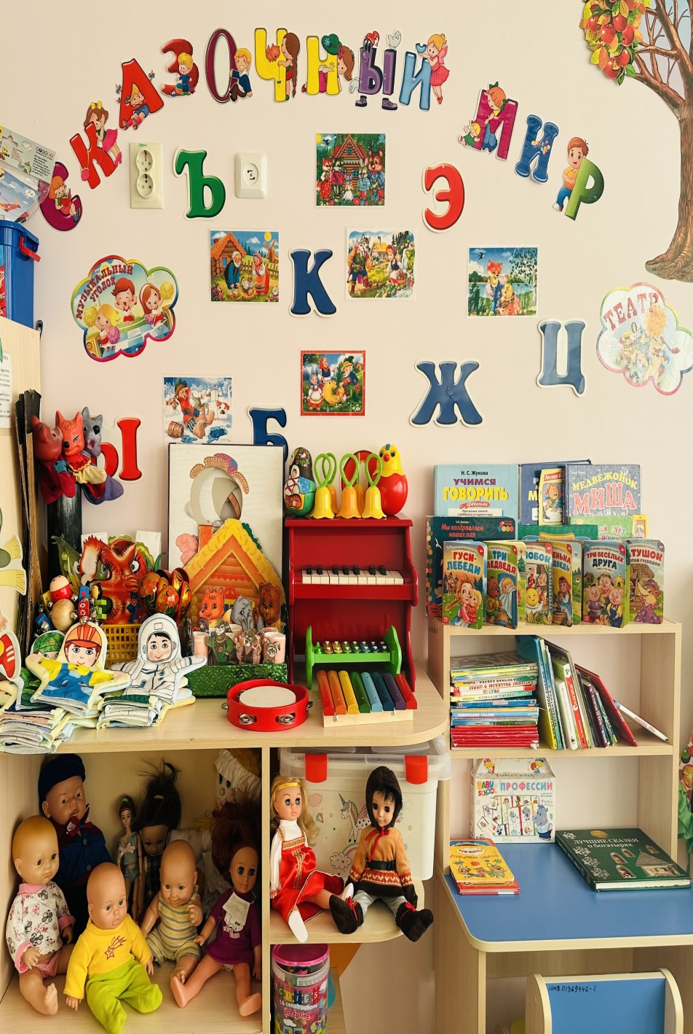
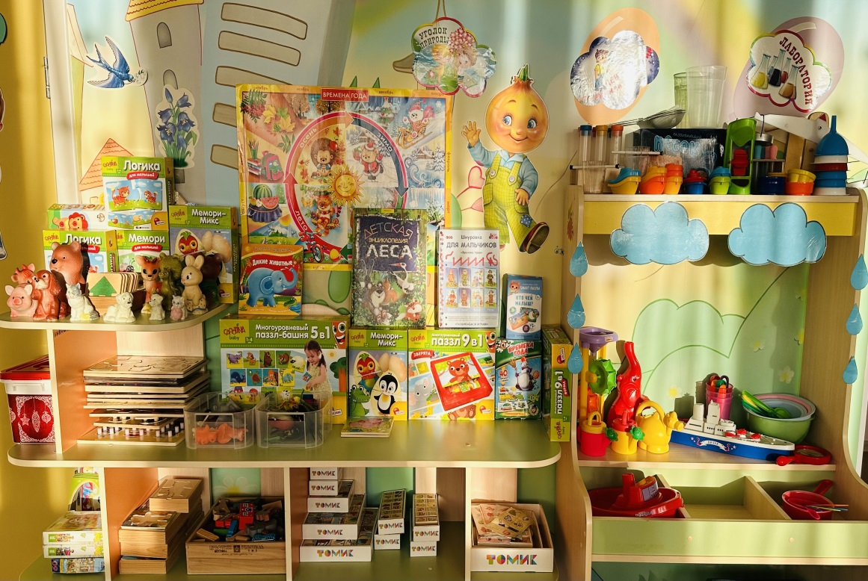
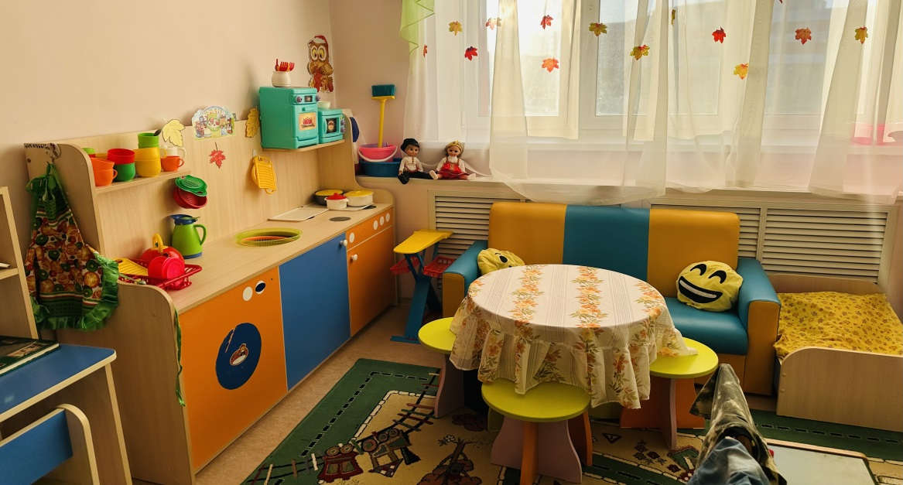
Добро пожаловать в нашу группу…

Slide 12
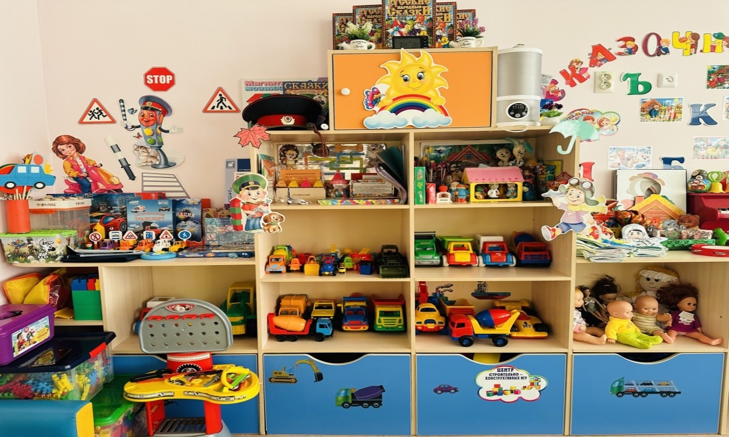
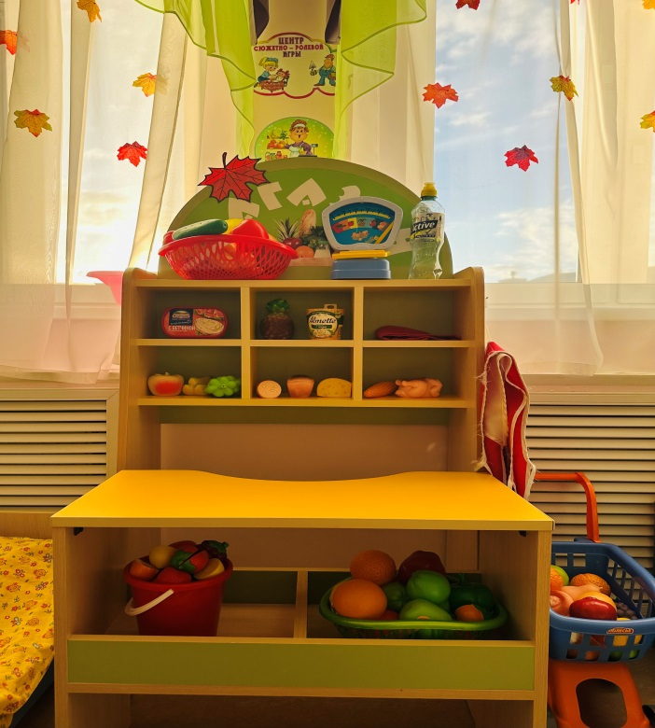
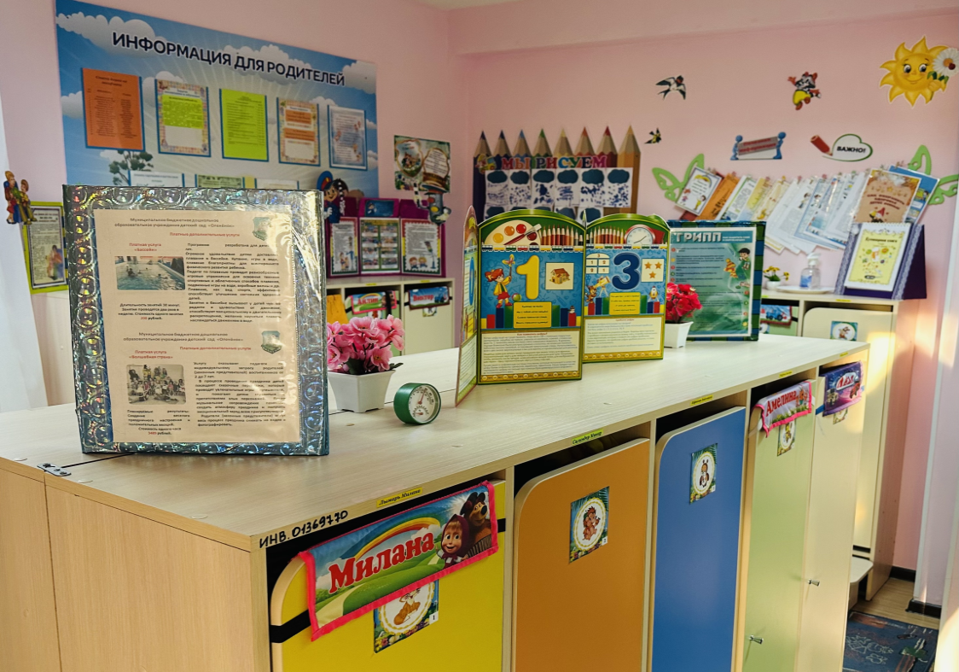
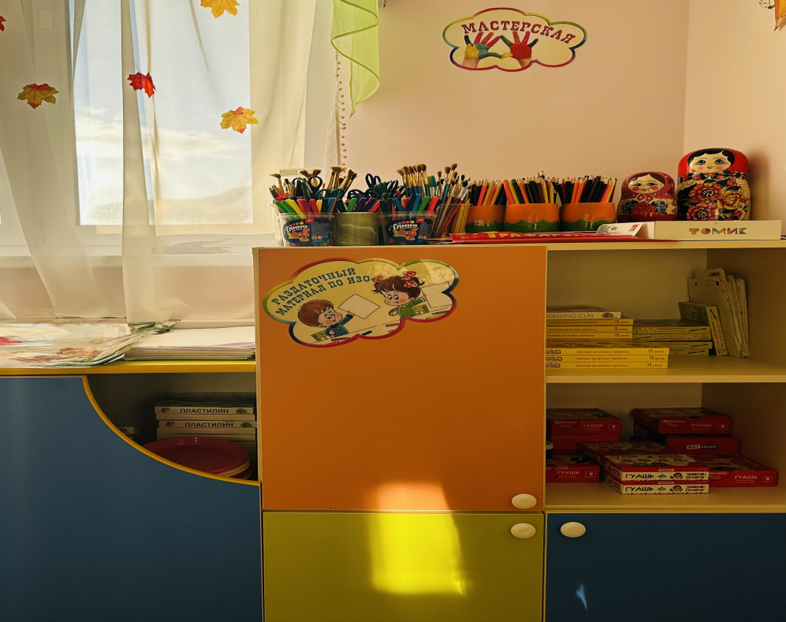

Slide 13
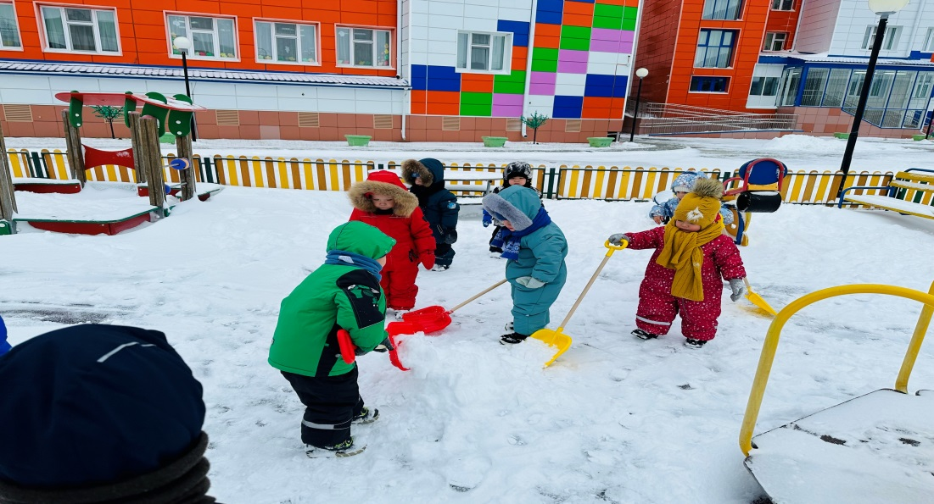
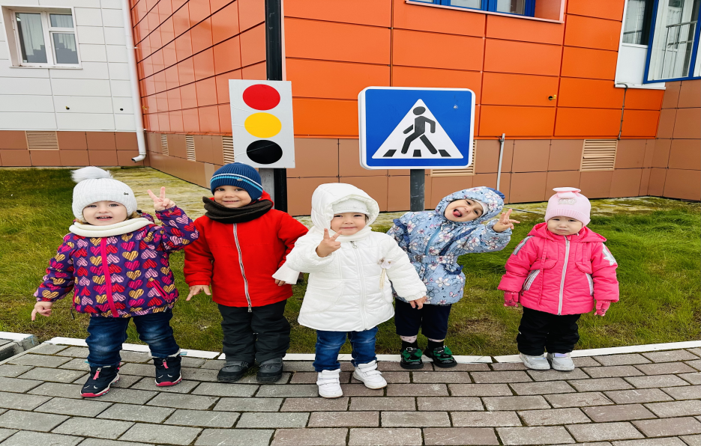
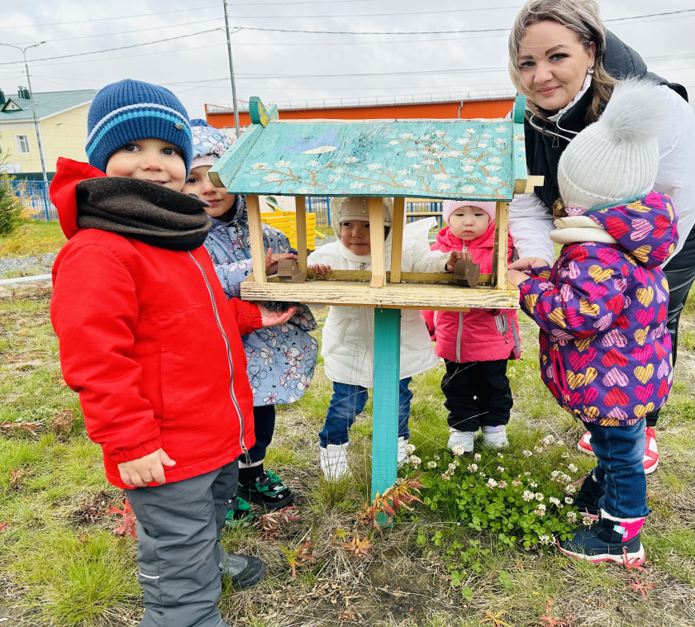
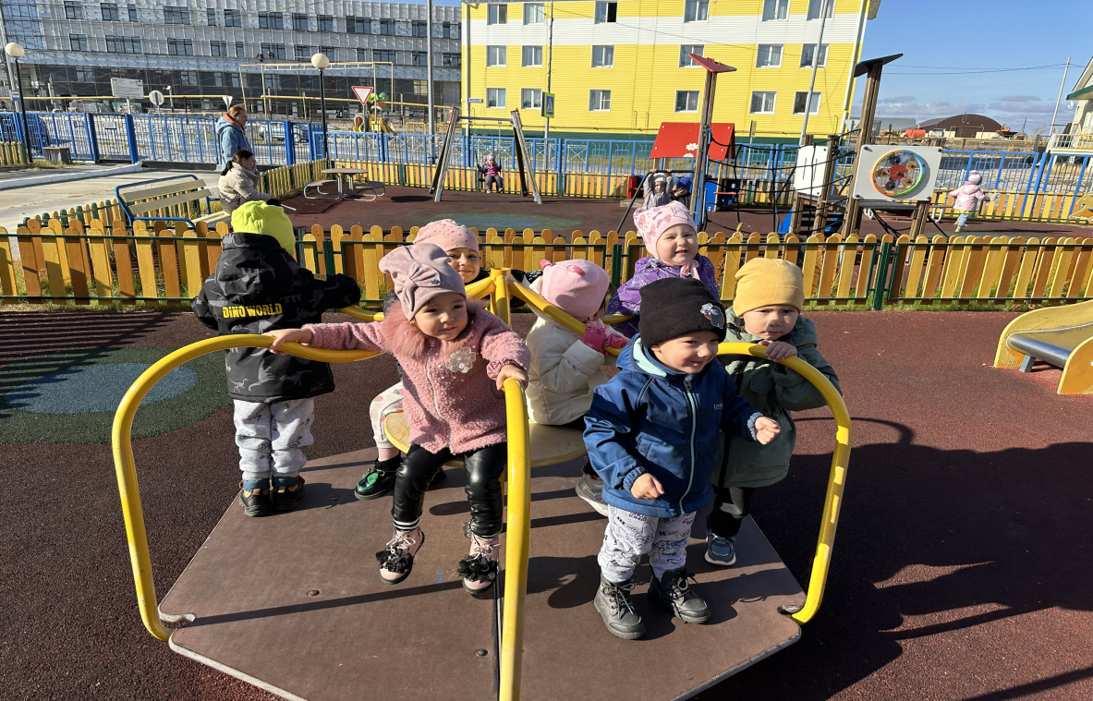
Наши прогулки и экскурсии

Slide 14
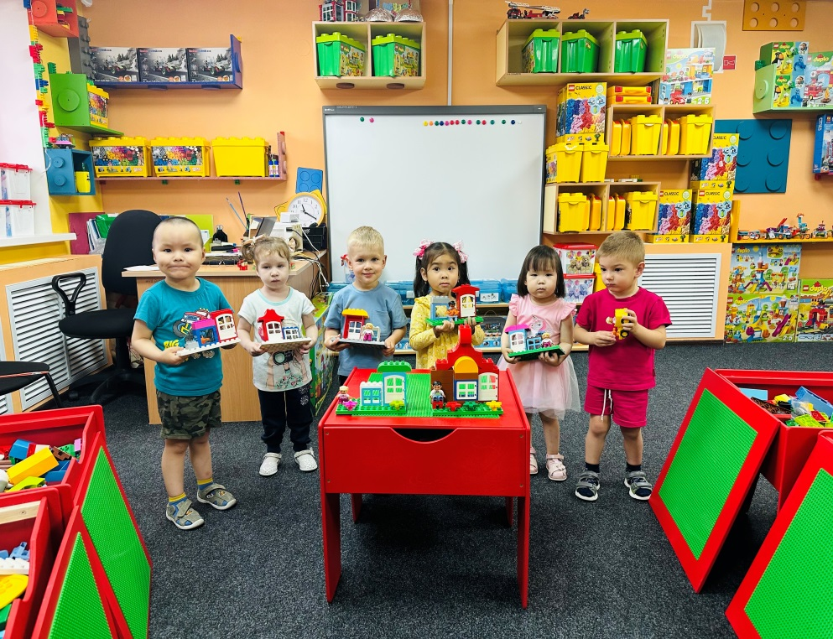
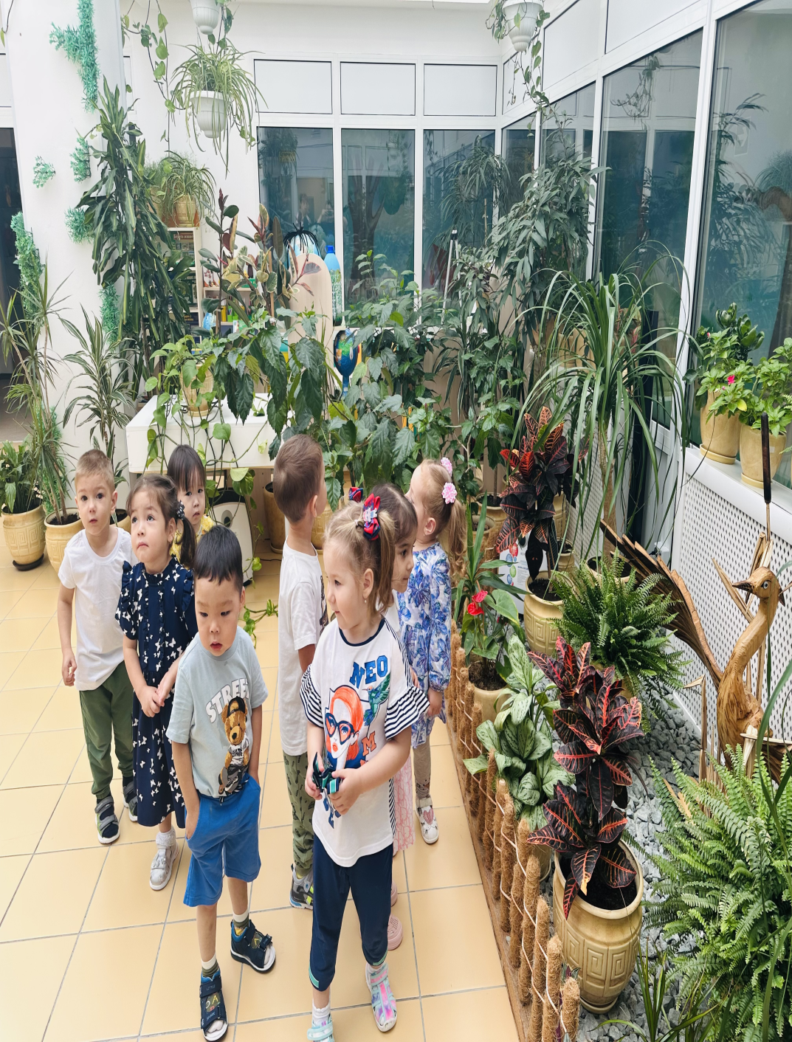
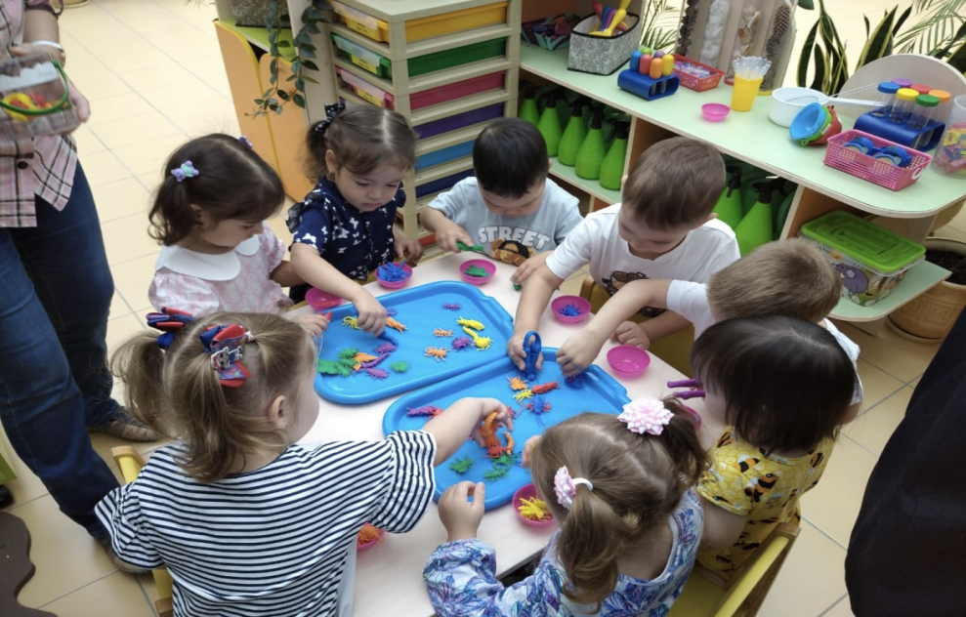

Slide 15
Наши занятия
ПОНЕДЕЛЬНИК
09⁰⁰ -09¹⁵
Развитие речи
09²⁰ -09³⁵
Физкультура
16⁰⁰ -16¹⁵
Ритмика
ВТОРНИК
09⁰⁰ -09¹⁵
Математическое развитие
09²⁰ -09³⁵
Музыка
СРЕДА
09⁰⁰ -09¹⁵
Основы грамотности
09²⁰ -09³⁵
Физкультура
16⁴⁰ -16⁵⁵
Разноцветный мир
09⁰⁰ -09¹⁵
Ознакомление с окружающим миром
09²⁵ -09⁴⁰
Лепка/аппликация
10³⁰ -10⁴⁰
Физкультура (на прогулке)
16⁰⁰ -16⁴⁰
Театральный кружок «Петрушка»
ЧЕТВЕРГ
09⁰⁰ -09¹⁵
Рисование
09²⁰ -09³⁵
Музыка
11⁴⁰ -12¹⁰
^{Плавание}
16⁵⁰ -17⁰⁵
Ритмика
ПЯТНИЦА

Slide 16
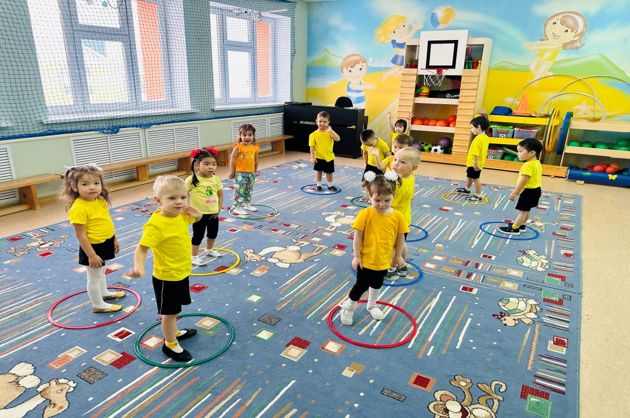
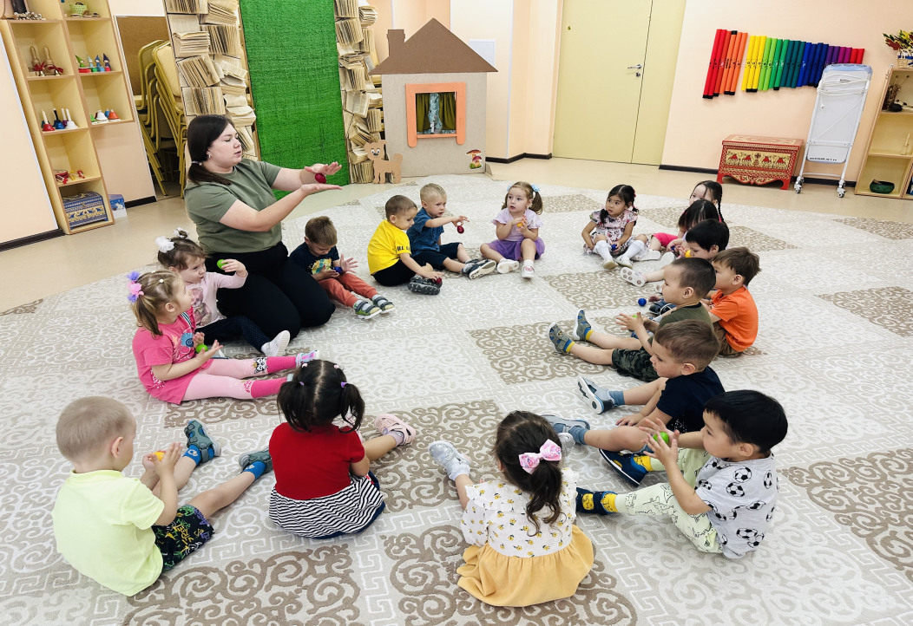
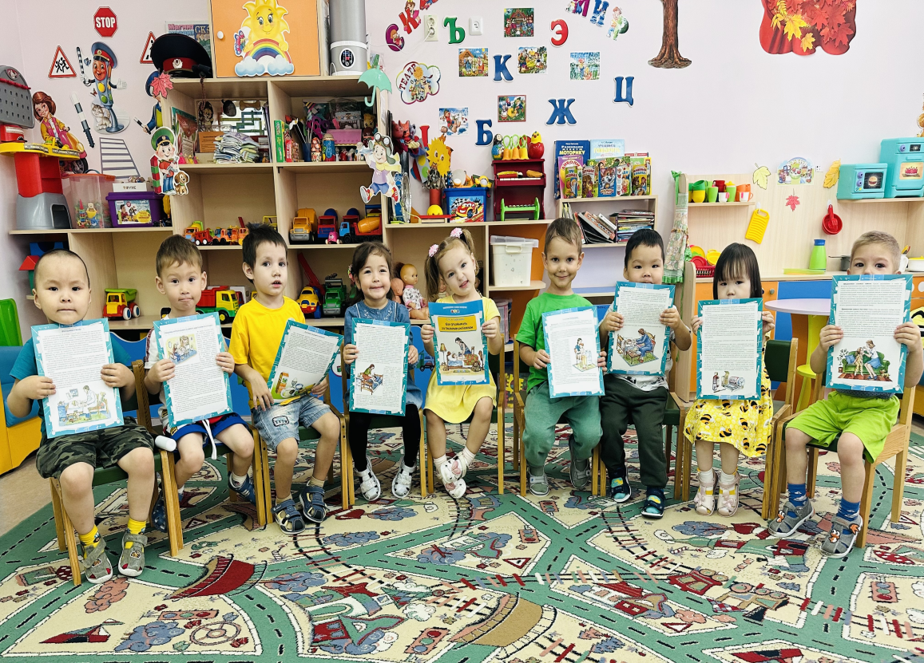
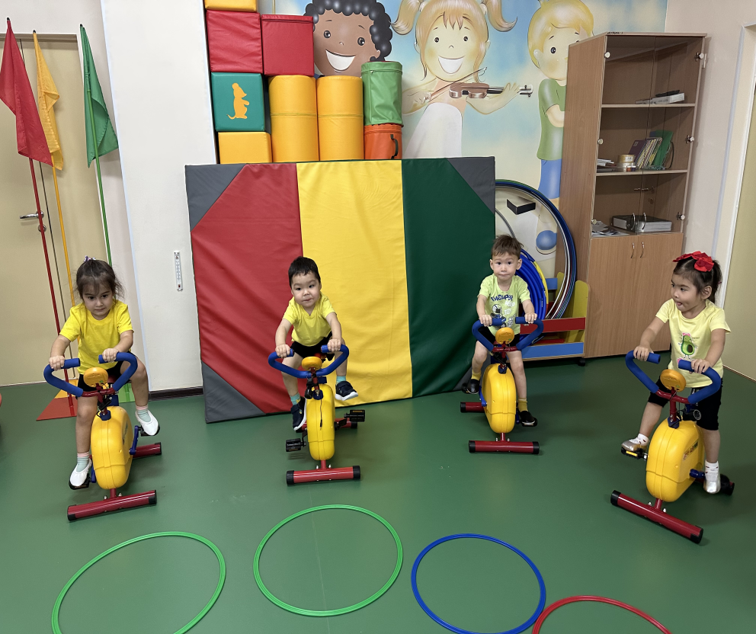

Slide 17
Режим дня в нашей группе
Режимные моменты | Время
Утренний прием, игры, общение, самостоятельные игры | 7.30 - 8.00
Утренняя гимнастика | 8.00 – 8.10
Подготовка к завтраку, завтрак | 8.10 - 8.40
Подготовка к образовательной деятельности | 8.40 - 9.00
НОД (образовательные ситуации на игровой основе) | 9.00 - 9.40
Самостоятельная деятельность по интересам | 9.40 – 10.00
Второй завтрак | 10.00 – 10.10
Подготовка к прогулке, прогулка, возвращение с прогулки | 10.10 - 12.10
Подготовка к обеду, обед | 12.10 - 12.50
Подготовка ко сну, сон | 12.50- 15.00
Постепенный подъем, воздушные, водные процедуры | 15.00 - 15.30
Полдник | 15.30 - 15.50
Игры, досуги, общение и самостоятельная деятельность по интересам | 15.50 - 16.50
Совместная деятельность педагога с детьми | 16.50 - 18.20
Ужин | 17.40 -18.00
Подготовка к прогулке, прогулка, продолжение прогулки с родителями | 18.00-19.30
Прием, осмотр, игры | 7.30 – 8.00
Утренняя гимнастика | 8.00 – 8.10
Подготовка к завтраку, завтрак | 8.10 - 8.40
Игры, подготовка к образовательной деятельности | 8.40 – 9.00
Образовательная деятельность, развивающие подгрупповые образовательные ситуации на игровой основе (НОД) | 9.00 - 9.20
Игровая деятельность | 9.20 – 10.00
Второй завтрак (фрукт, сок) | 10.00 - 10.20
Игры, подготовка к прогулке, прогулка | 10.20 – 11.20
Возвращение с прогулки, игры | 11.20 – 11.40
Подготовка к обеду, обед | 11.40 – 12.10
Подготовка ко сну, дневной сон | 12.10 – 15.30
Постепенный подъем, воздушные процедуры, игровой массаж | 15.30 – 16.00
Полдник | 16.00 – 16.30
НОД, игры, досуги, | 16.30 – 16.50
Самостоятельная деятельность детей по интересам | 16.50-17.30
Ужин | 17.30 - 18.00
Подготовка к прогулке, прогулка, уход детей домой | 18.00 - 19.30

Slide 18
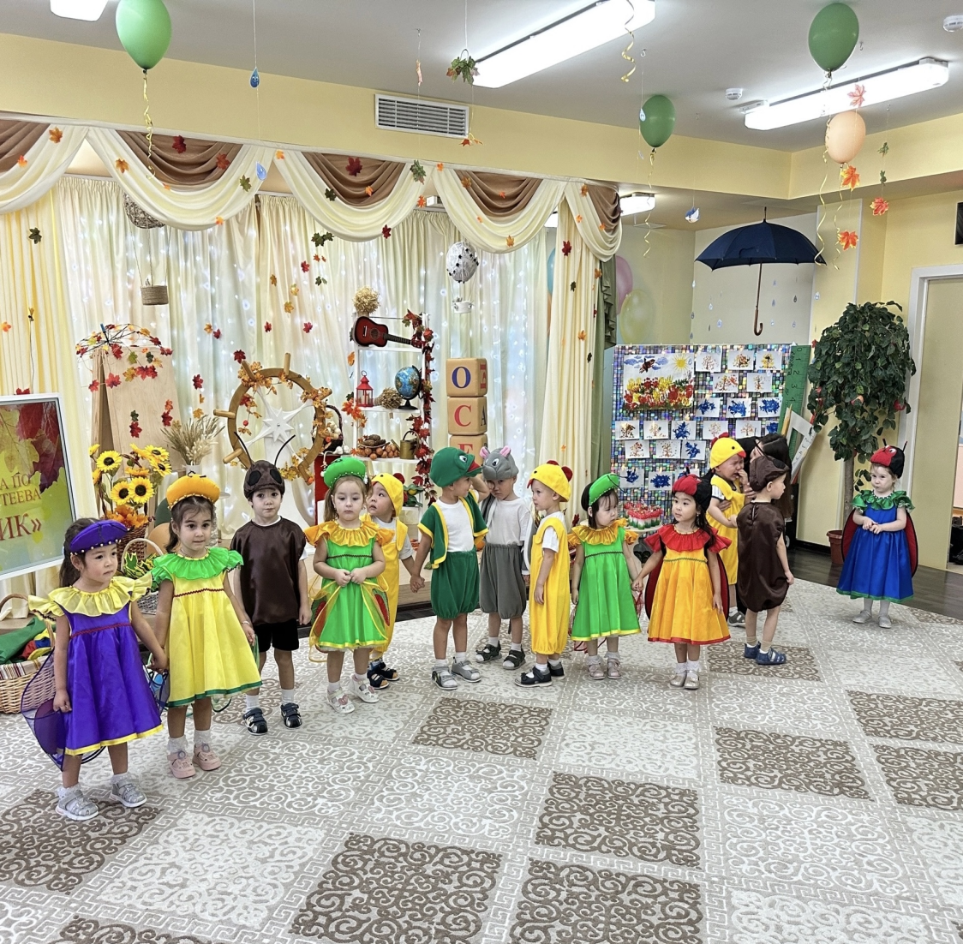
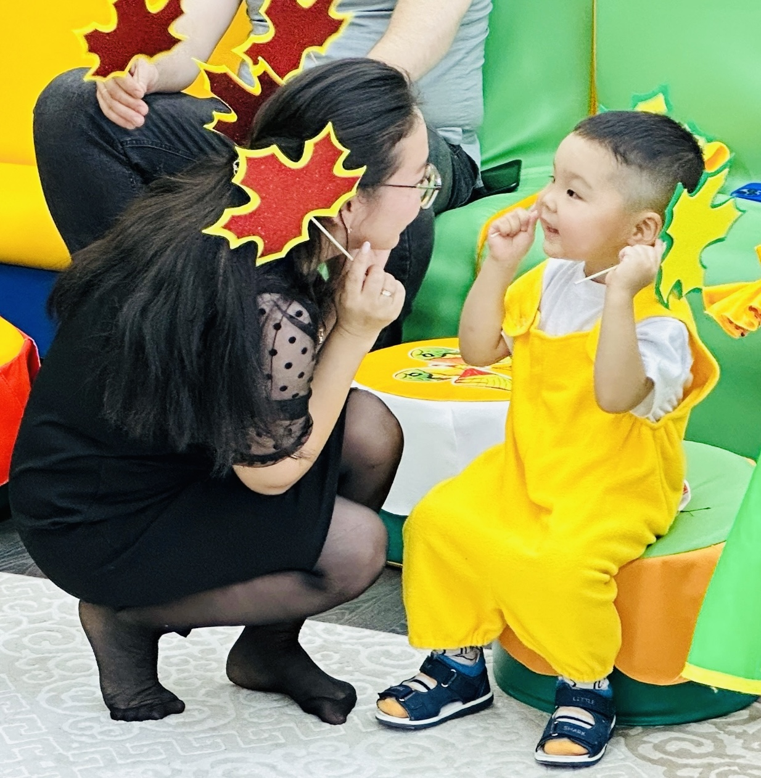
Наши праздники
Прием, осмотр, игры | 7.30 – 8.00
Утренняя гимнастика | 8.00 – 8.10
Подготовка к завтраку, завтрак | 8.10 - 8.40
Игры, подготовка к образовательной деятельности | 8.40 – 9.00
Образовательная деятельность, развивающие подгрупповые образовательные ситуации на игровой основе (НОД) | 9.00 - 9.20
Игровая деятельность | 9.20 – 10.00
Второй завтрак (фрукт, сок) | 10.00 - 10.20
Игры, подготовка к прогулке, прогулка | 10.20 – 11.20
Возвращение с прогулки, игры | 11.20 – 11.40
Подготовка к обеду, обед | 11.40 – 12.10
Подготовка ко сну, дневной сон | 12.10 – 15.30
Постепенный подъем, воздушные процедуры, игровой массаж | 15.30 – 16.00
Полдник | 16.00 – 16.30
НОД, игры, досуги, | 16.30 – 16.50
Самостоятельная деятельность детей по интересам | 16.50-17.30
Ужин | 17.30 - 18.00
Подготовка к прогулке, прогулка, уход детей домой | 18.00 - 19.30

Slide 19
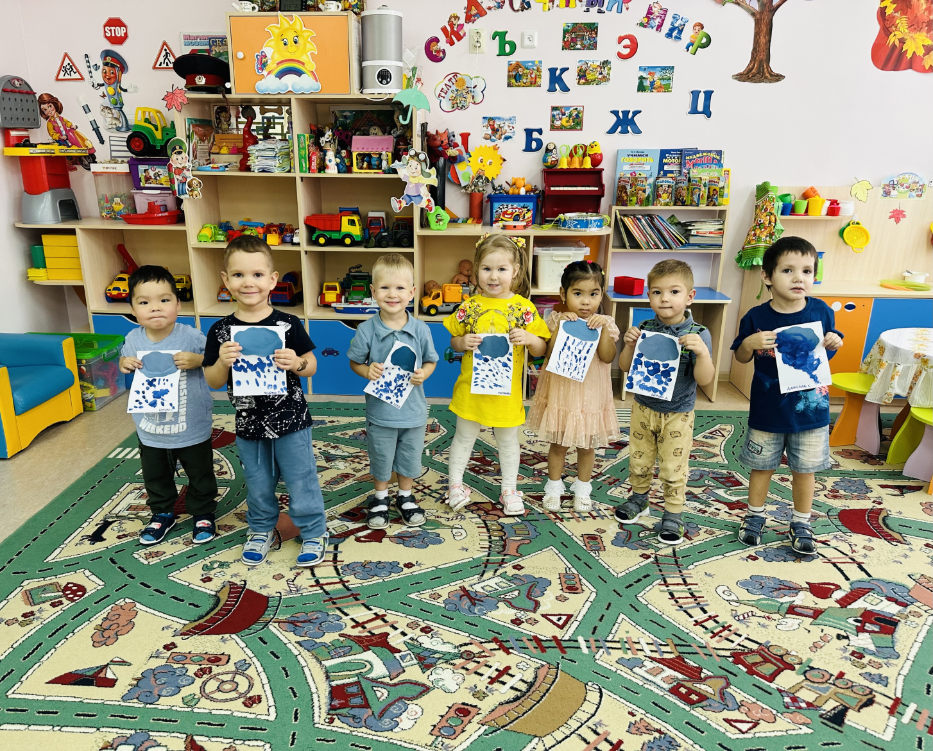
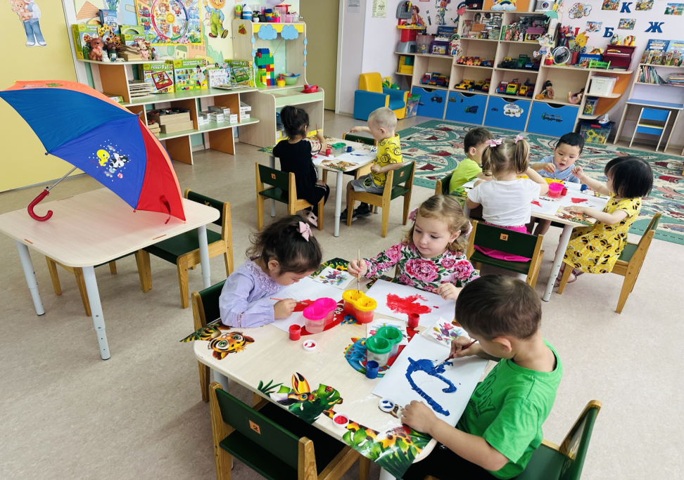
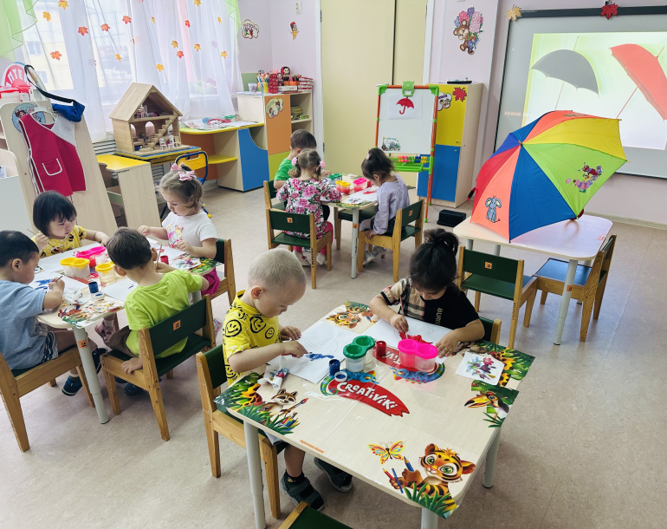
А ещё мы художники
«Наше творчество»

Slide 20
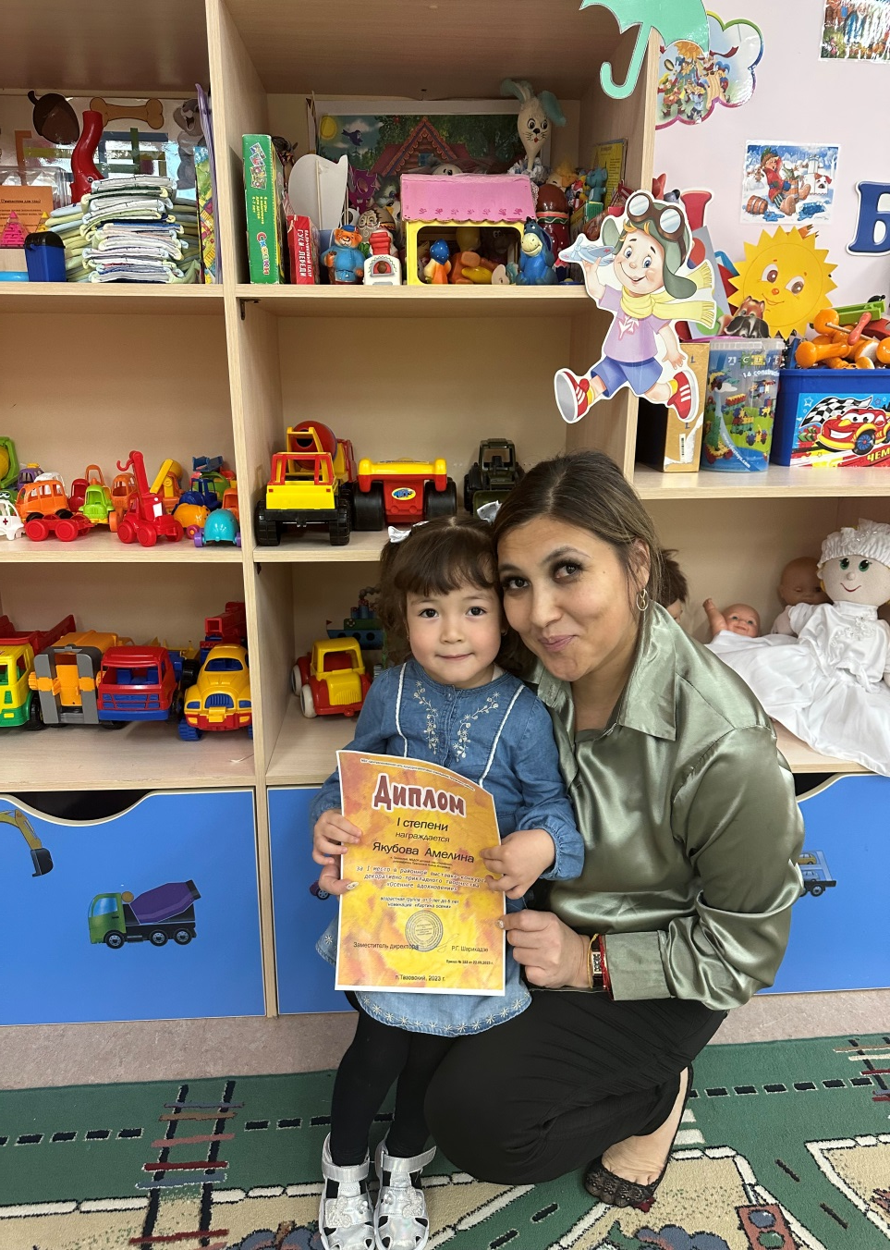
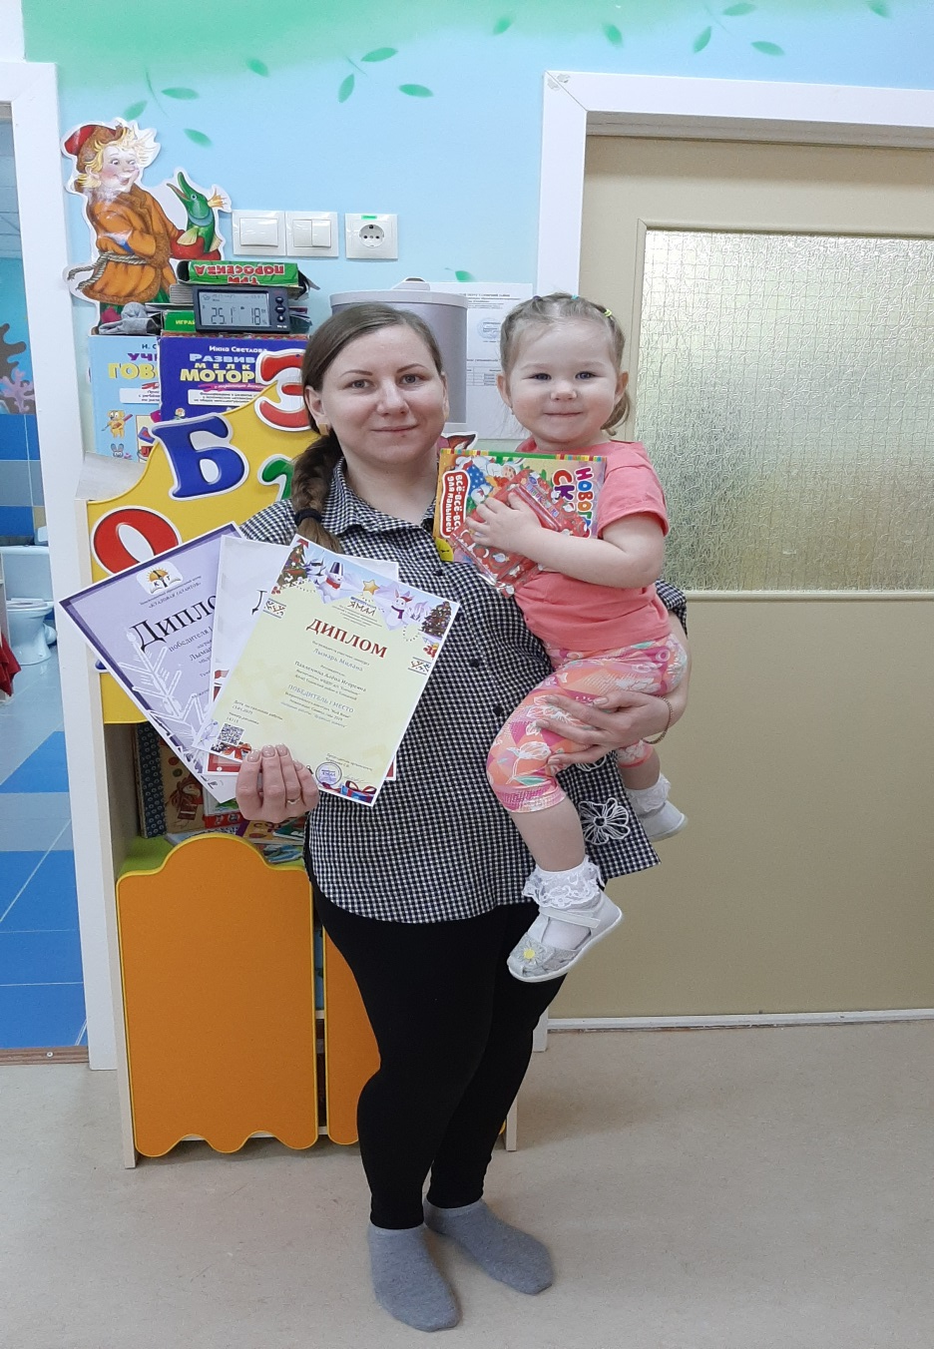
Наши успехи и достижения

Slide 21
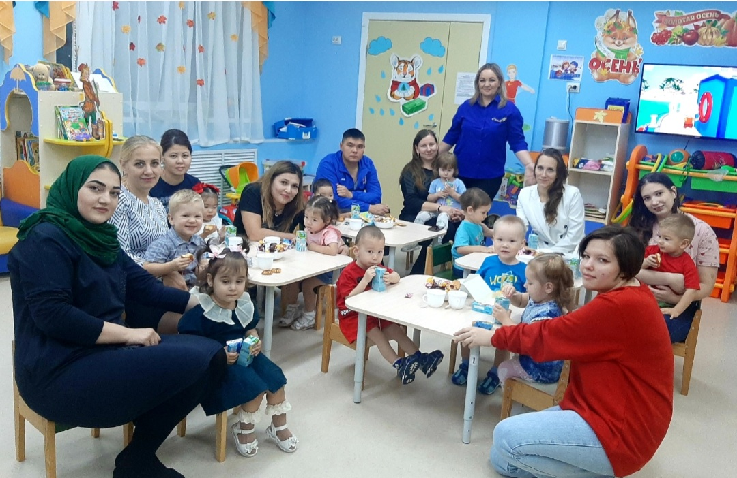
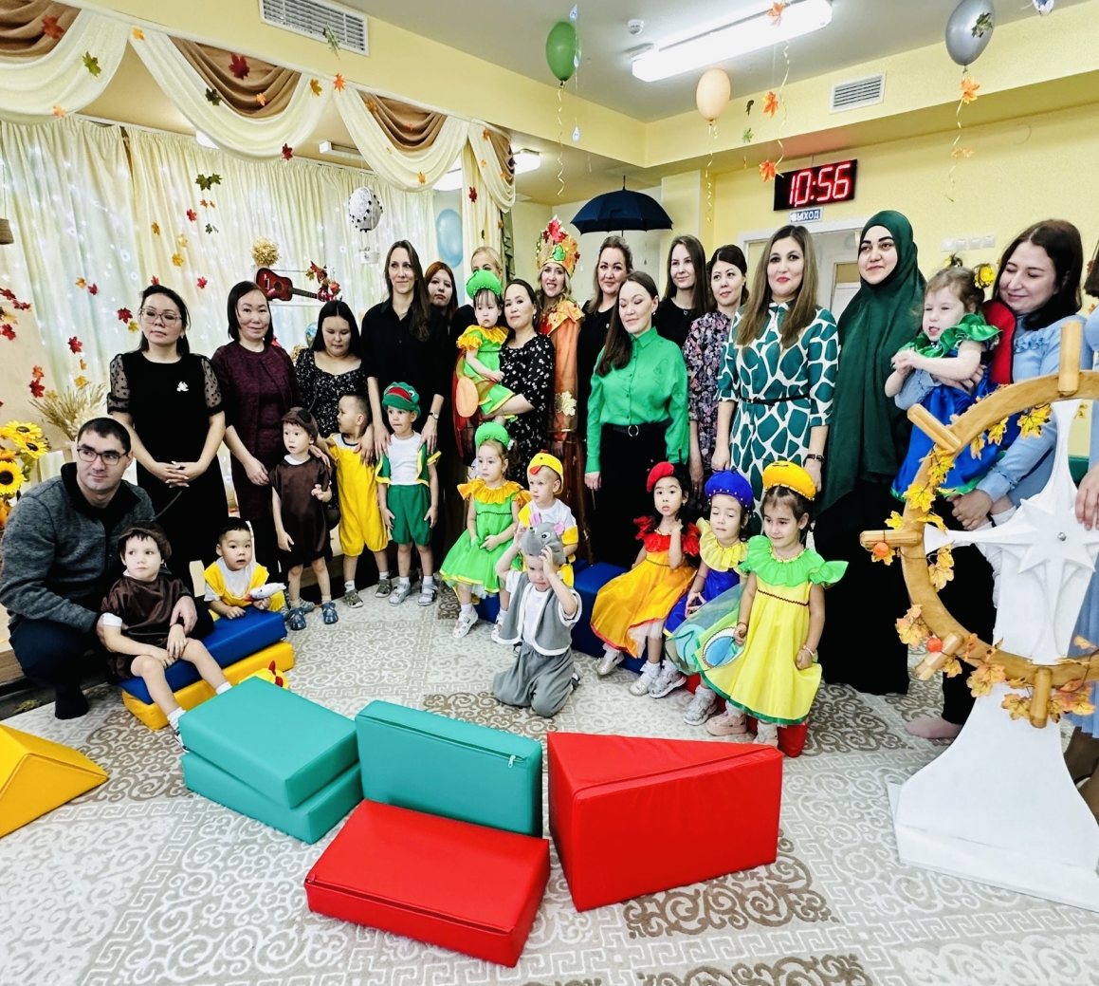
Наши лучшие родители

Slide 22
Наша песня
От улыбки хмурый день светлей, От улыбки в небе радуга проснётся... Поделись улыбкою своей, И она к тебе не раз ещё вернётся. Припев:
И тогда, наверняка, Вдруг запляшут облака, И кузнечик запиликает на скрипке... С голубого ручейка Начинается река, Ну, а дружба начинается С улыбки. С голубого ручейка Начинается река, Ну, а дружба начинается С улыбки.

